Slide 1
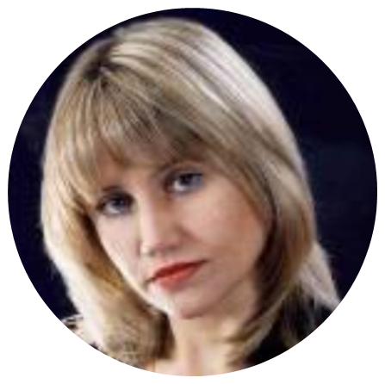
27.05.2021
Інформаційна зустріч:
Про підсумки та завершення 2020 – 2021 навчального року
Спікер - консультант ЦПРПП ВМР Антонішина Ю.М.

Slide 2
Треті та четверті класи НУШ закінчують навчальний рік, керуючись Листом МОН України від 30.03.2021 р.
У 3 класах закладів загальної середньої освіти:
з питань здійснення формувального оцінювання дотримуватись методичних рекомендацій, затверджених наказами МОН України від 20 серпня 2018 року № 924 та від 27 серпня 2019 року № 1154;

Slide 3
зразок Свідоцтва досягнень учня/учениці, запропонований додатком 2 наказу МОН України від 16.09.2020 року № 1146, є орієнтовним, тому показники характеристик наскрізних умінь/результатів навчання можуть бути обрані серед наявних або уточнені відповідно до рішення педагогічної ради закладу освіти.
Свідоцтва досягнень у 3-х класах за І та за ІІ семестр відрізняються відповідно до нормативних документів.
Свідоцтва досягнень зберігаються в особовій справі.
В особових справах «зар.» не пишеться.

Slide 5
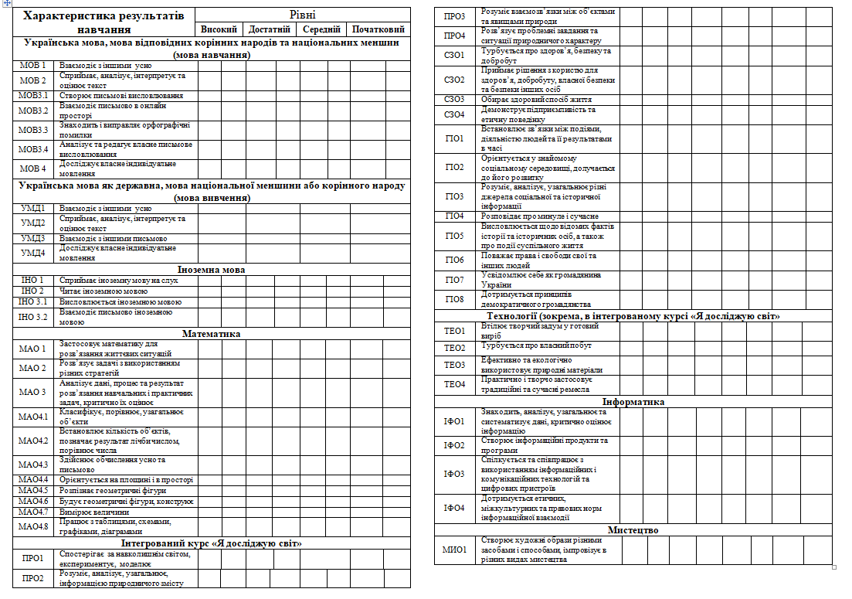

Slide 8
Відповідно до наказу МОН від 03.03.2021 № 273, зареєстрованого в Міністерстві юстиції України 16.03.2021 за № 338/35960, учнів, які завершують здобуття початкової освіти (4-ті класи закладів загальної середньої освіти), звільнено від проходження ДПА у 2020/2021 навчальному році.
З урахуванням зазначеного у класному журналі (на сторінці розділу «Зведений облік навчальних досягнень учнів») та у свідоцтві досягнень (за наявності відповідної таблиці) у відповідних графах робиться запис «зв» (звільнений(а).

Slide 9
Екскурсії записуються на окремо відведеній сторінці журналу
Якщо екскурсія була проведена протягом навчального року – дата теж фіксується на сторінці екскурсій.
Зміна терміну проведення екскурсій регулюється внесенням змін до організаційного наказу по закладу освіти.

Slide 10
Відповідно до наказу МОН України від 14.07.2015р. № 762 (із змінами, внесеними згідно з Наказами Міністерства освіти і науки № 621 від 08.05.2019 та № 268 від 01.03.2021) «Про затвердження Порядку переведення учнів ЗЗСО на наступний рік навчання»
…слова "до наступного класу" замінено словами "на наступний рік навчання" згідно з Наказом МОН України № 268 від 01.03.2021

Slide 11
Електронний журнал «Єдина школа»
https://youtu.be/Ghl4bZGkClo

Slide 12
Про курси підвищення кваліфікації
Для вчителів початкових класів, які будуть працювати в НУШ,але з різних причин ще не пройшли курси підвищення кваліфікації за програмою НУШ, в серпні 2021 року ВАБО будуть організовані додаткові курси (приблизно після 15.08). Інформацію про початок занять буде оприлюднено на сайті КЗВО ВАБО влітку. Потрібно самостійно слідкувати за оголошеннями на сайті КЗВО ВАБО, щоб мати можливість вчасно зареєструватися.
Курси для вчителів початкових класів за науково-педагогічним проєктом «Інтелект України» (2021-2022н.р.), які були заплановані на термін з 01.06.по 04.06 будуть проведені з 05.07 по 08.07

Slide 13
Конкурс молодих педагогів «Надія – 2021»
Взяли участь 20 молодих педагогів ЗЗСО, з них 7 вчителів початкових класів(№ 5, 8, 9, 10, 12,15, приватної гімназії «Дельфін»)
Лауреатами конкурсу стали 3 молодих вчительки початкової школи:
Осецька Яна Володимирівна, КЗ «ЗОШ І ст. №5 ВМР
Мартинюк Ольга Дмитрівна, КЗ «ЗОШ І-ІІІ ст. №12 ВМР»
Борбуневич Ірина Сергіївна, КЗ «ЗОШ І-ІІІ ст. №15 ВМР»

Slide 14
Кращий навчально-методичний посібник - 2021
ІІ місце у номінації «Навчально-методичний посібник» здобула робота вчительки початкових класів КЗ "Загальноосвітня школа І-ІІІ ступенів № 10 Вінницької міської ради"
Четверук Неоніли Петрівни за темою
«Традиційні та нетрадиційні техніки малювання в початковій школі»

Slide 15
Нагороду «Подільська Вікторія» отримала вчителька початкових класів закладу «Спеціальна загальноосвітня школа І-ІІ ступенів з дошкільним відділенням ВМР» Мерінгер Любов Василівна за підготовку навчально-методичного посібника «Шляхи формування мовленнєвої діяльності молодших школярів із інтелектуальними порушеннями в умовах сучасного освітнього простору», який був представлений у номінації «Соціально-психологічна робота»

